Slide 1

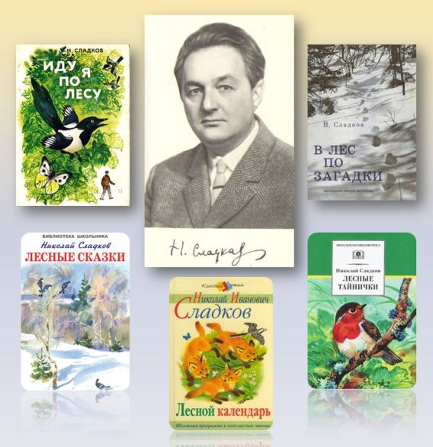

Slide 2

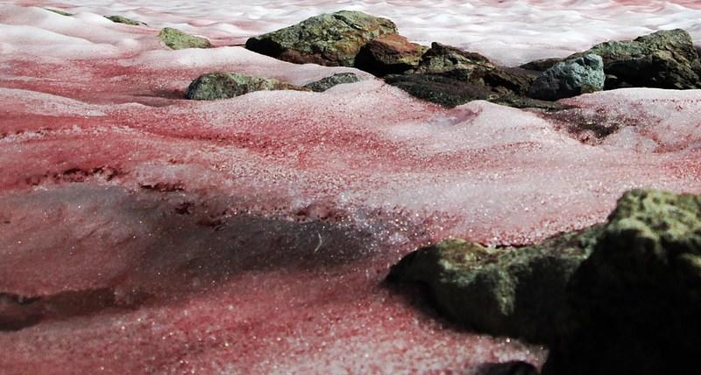
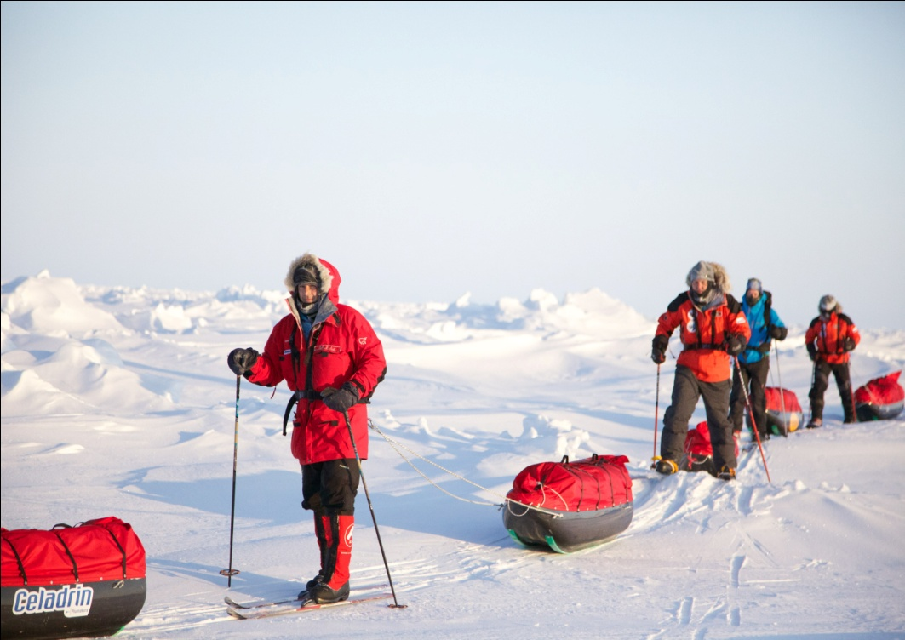
Высадились на остров полярники и ахнули – у скал лежал... красный снег!

Slide 3
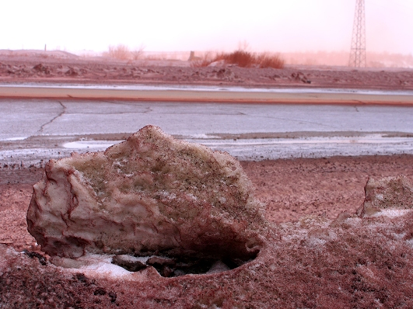
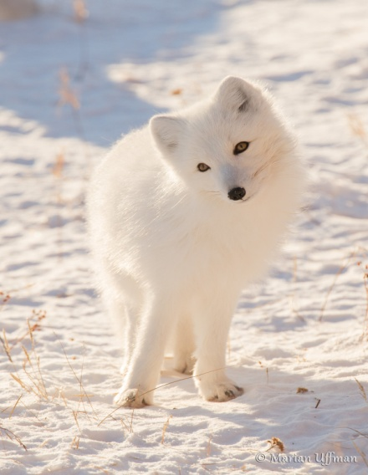
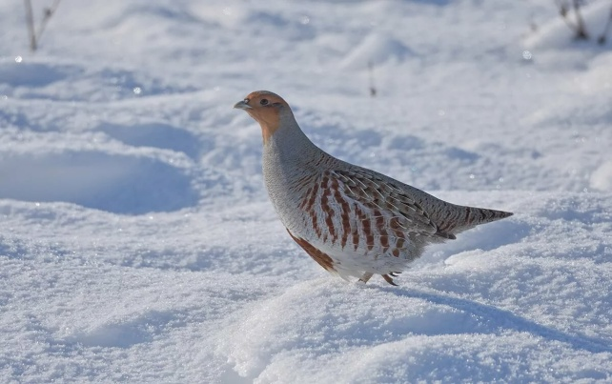
Песец протрусил – за ним красная строчка следов, куропатки пробежали – красными крестиками наследили. Слепили снежок из снега – розовый!

Slide 4
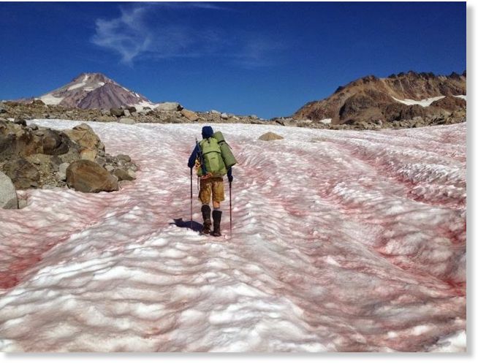
Скатились на лыжах с горки – позади полосы красные. Хоть глазам не верь!

Slide 5
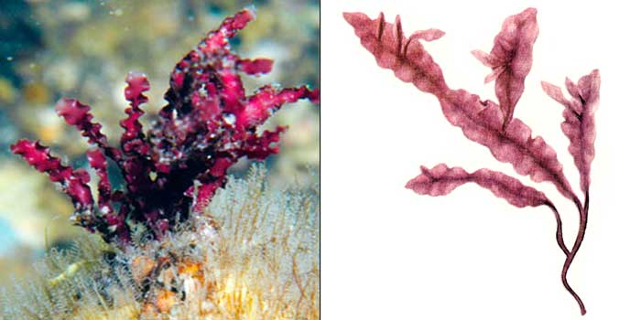
Но глазам верить надо: красным снег стал потому, что разрослась в нём от весеннего тепла и солнца особая водоросль. И снег... зацвёл.

Slide 6


Slide 7

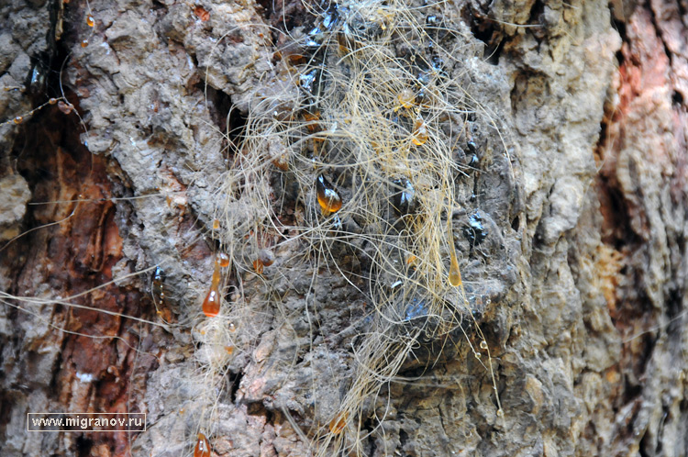
Разные бывают деревья: толстые-тонкие, высокие-низкие, прямые-кривые. А можно увидеть дерево... волосатое! Увидишь — глазам не веришь.

Slide 8
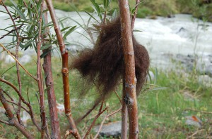
А подойдешь, пощупаешь — так и есть, мохнатое! Ствол снизу звериной шерстью оброс! Стоишь и гладишь мохнатое дерево, как собаку

Slide 9
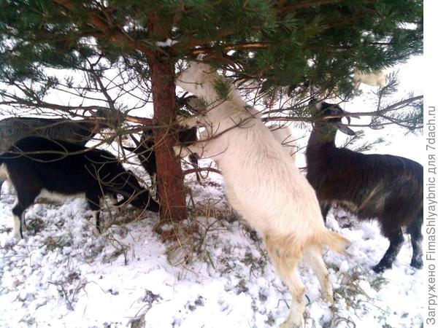
Если спрятаться у такого дерева, то можно тайну его разгадать. Спустится со скалы дикая коза, подойдет к дереву и начнет... тереться! Линяет она весной, шерсть зимнюю клочьями о кору счесывает. Одна коза почешется, вторая потрется, третья поскребется — дерево шерстью и обрастет!

Slide 10
